Slide 1

Вільям Шекспір
1564-1616

Slide 2
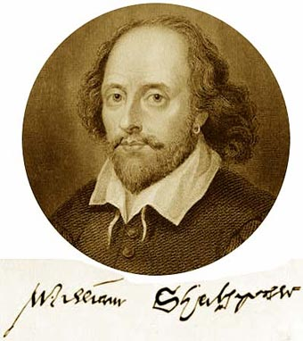

Slide 3
Традиційно вважають, що Вільям Шекспір народився 23 квітня, в заможній за тим часом родині Джона Шекспіра, рукавичника та торгівця шерстю.
Батько Вільяма обирався на різні суспільні посади, один раз був вибраний мером міста. Він не відвідував церковні богослужіння, за що платив великі грошові штрафи
Його мати, вроджена Арден, належала до одної із найдавніших англійських родин.
Вільям відвідував граматичну школу («grammar school»), в котрій викладали латинську й грецьку мову, літературу й історію.
Проживаючи в провінційному місті, тісно спілкувався з народом, від якого засвоїв англійський фольклор і багатство народної мови.
Із розоренням батька п'ятнадцятирічний Вільям змушений був самостійно заробляти собі на життя.

Slide 4
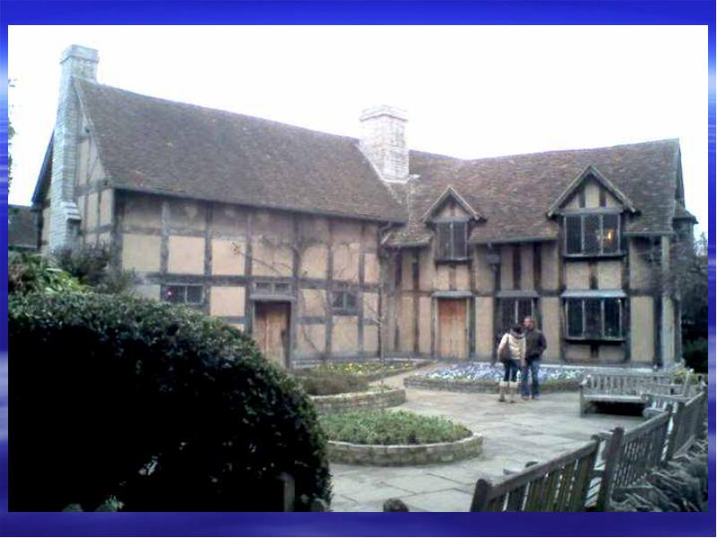
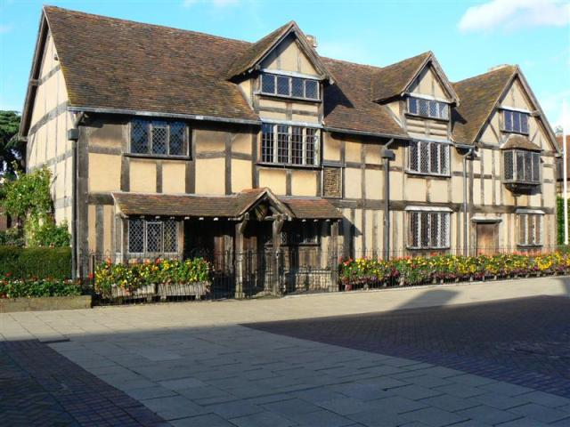
Будинок, де народився Шекспір. Пізнє реставраційне відновлення.

Slide 5
Будучи молодшим учителем, він одружився з Енн Хетевей; у нього було троє дітей.
У 1587 році виїхав у Лондон і став грати на сцені, хоча великого успіху як актор не мав.
З 1593 року працював у театрі Бербеджа як актор, режисер і драматург.
В 1599 році брав участь у побудові лондонського театру «Глобус», став його пайовиком — і наступні 10 років значився у списках його трупи.
23 квітня 1616 року Шекспір помер. Через три дні тіло Шекспіра було поховане під вівтарем стратфордської церкви.

Slide 6
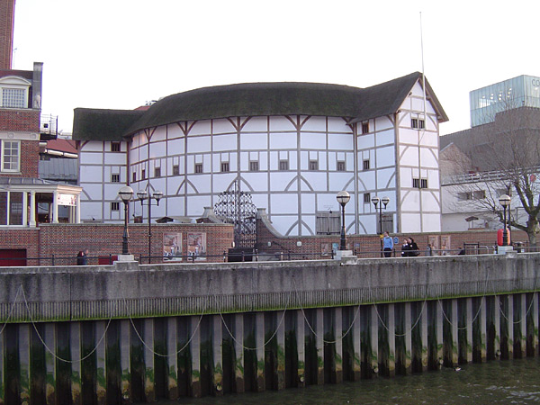
Театр «Глобус»

Slide 7
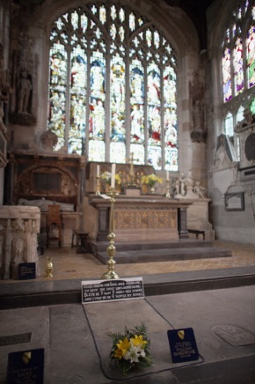
Могила Вільяма Шекспіра

Slide 8
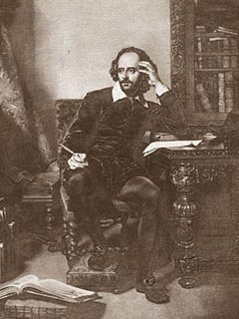
Твори Вільяма Шекспіра

Slide 9

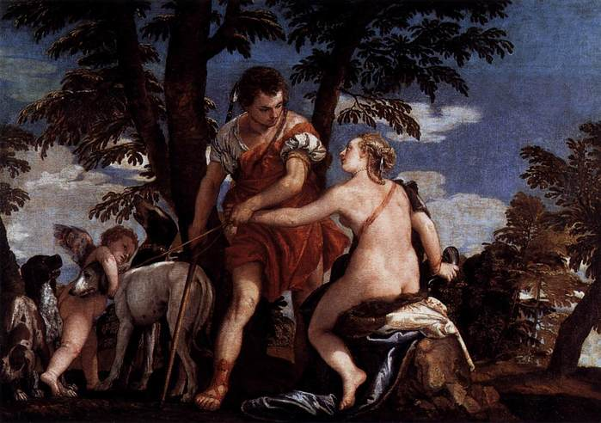
За винятком «Венери і Адоніса» та «Лукреції», Шекспір сам не опублікував жодного зі своїх творів. Та це і не було в літературній традиції того часу звичайним — самому друкувати драматичні твори
Венера і Адоніс.Лукрецій

Slide 10

Сонети
Всього Шекспіром було написано 154 сонети, і більша їхня частина була створена в 1592–1599 роках. Вперше вони були надруковані без відома автора в 1609 році. Два з них були надруковані ще в 1599 році в збірці «Пристрасний пілігрим». Це сонети 138 і 144.

Slide 11

Генріх VI

Slide 12
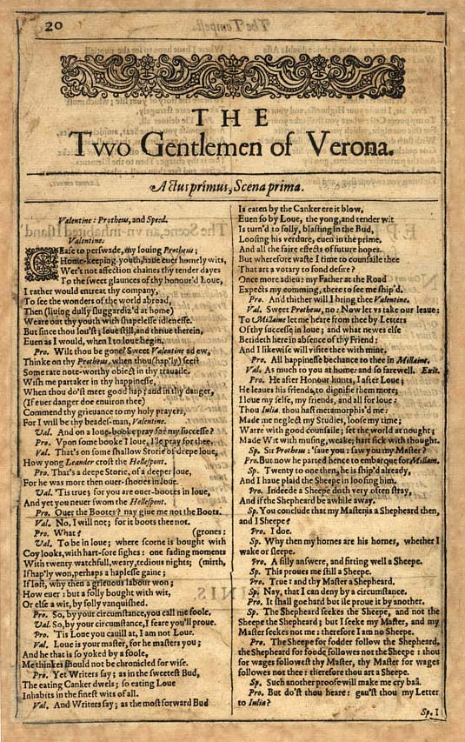
Два Веронці

Slide 13

Буря

Slide 14

Сон літної ночі

Slide 15

Венеціанський купець

Slide 16

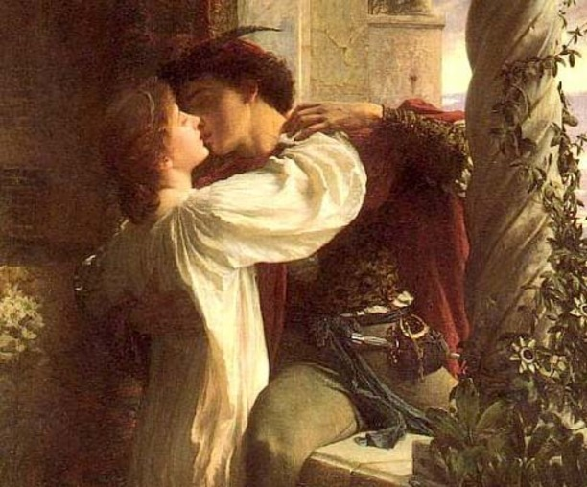
Ромео та Джульєта

Slide 17

Юлій Цезарь

Slide 18

Гамлет

Slide 19

Антоній і Клеопатра

Slide 20

Отелло

Slide 21
Вислови Вільяма Шекспіра
«Закохатися можна в красу, але полюбити — лише тільки душу!»
«Дурість і мудрість з такою ж легкістю схоплюються, як і заразні хвороби. Тому вибирай собі товаришів»
«Гріхи інших судити Ви так старанно рветеся, почніть зі своїх і до чужих не доберетеся»

Slide 22
